Slide 1
滑轮组与机械效率
中考物理总复习：专题11

Slide 2
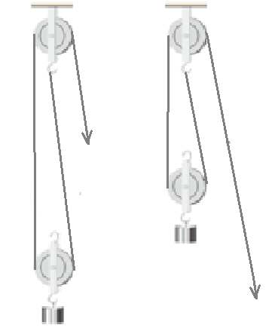
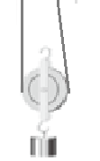
一、常见模型
（一）两绳承重：受力分析
拉力大小：
F
F
F
G总=G物+G动

Slide 3
一、常见模型
（一）两绳承重：位置变化
绳子自由端移动距离：
s
h
h
h

Slide 4
一、常见模型
（一）两绳承重：机械效率
有用功：
总功：
F
s
机械效率：
h
F
G物

Slide 5
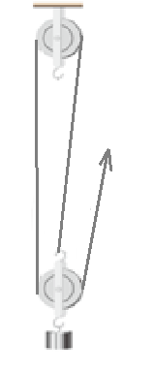
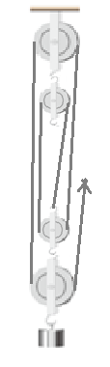
一、常见模型
（二）n绳承重
拉力大小：
绳子自由端移动距离：
机械效率：
n=3
n=5

Slide 6
二、方法指导
通用解题步骤
1、数清承重绳段数n；
2、在图上标出G_{物}、 G_{动}、F、h、s，标出已知量并计算出未知量；
3、熟练运用公式计算速度v、功W、功率P等物理量。

Slide 7
三、实战典例
例1：如图所示，用滑轮组匀速提升重为600N的重物，人对绳的拉力F为400N，5s内物体上升的高度为2m，不计绳重和摩擦，则下列说法正确的是
A.物体上升的速度为0.8m/s
B.动滑轮重力为100N
C.拉力所做的功为800J
D.拉力的功率为320W

Slide 8
三、实战典例
例2：如图所示，工人用滑轮组吊起一个质量为240kg的物体，若将物体匀速提升10m，拉力F的功率为3000W，滑轮组的机械效率为80%，不计绳重和摩擦，下列说法正确的是
A.动滑轮重力为600N
B.拉力所作的有用功为1.2×10⁴J
C.物体上升的速度为0.5m/s
D.若重新吊起500kg的物体，其机械效率变小

Slide 9
三、实战典例
例3：如图所示，在15N的水平拉力F作用下，重200N的物体沿水平地面向左做匀速直线运动，物体受到的滑动摩擦力为36N，则滑轮组的机械效率为_______;若物体的速度为0.2m/s,则1min内拉力做的功为______J.

